Slide 1
سیستم‌های کنترل خطی
مکان ریشه-تکمیلی

Slide 2
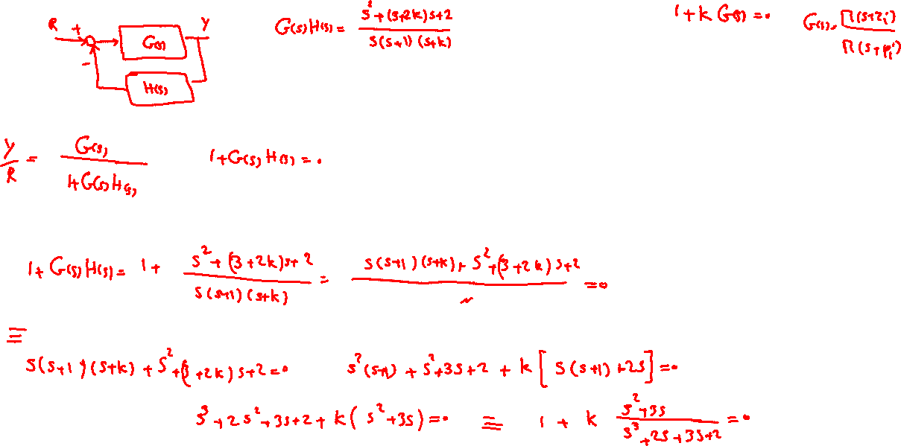
تبدیل به مسأله مکان ریشه

Slide 3
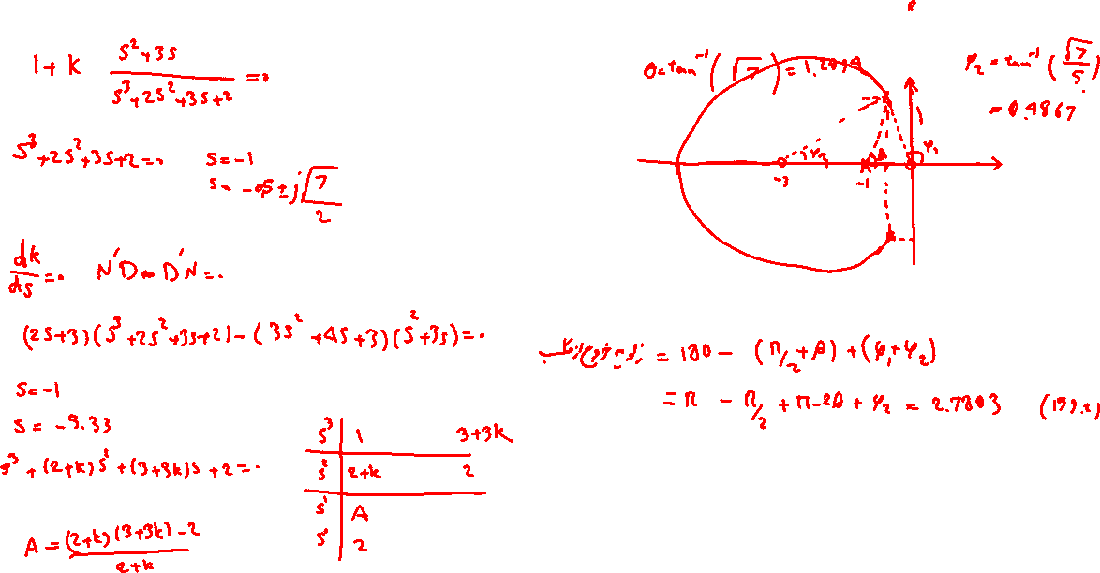
تبدیل به مسأله مکان ریشه

Slide 4
متمم مکان ریشه

Slide 5
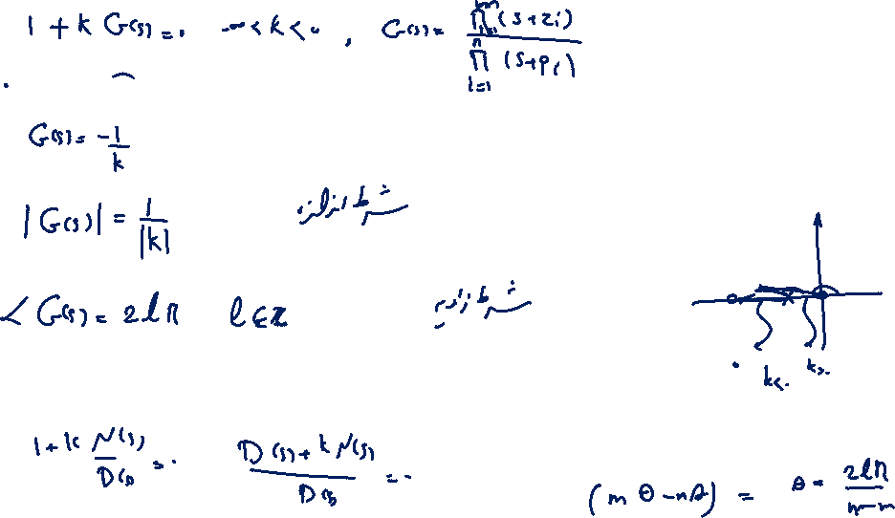
متمم مکان ریشه

Slide 6
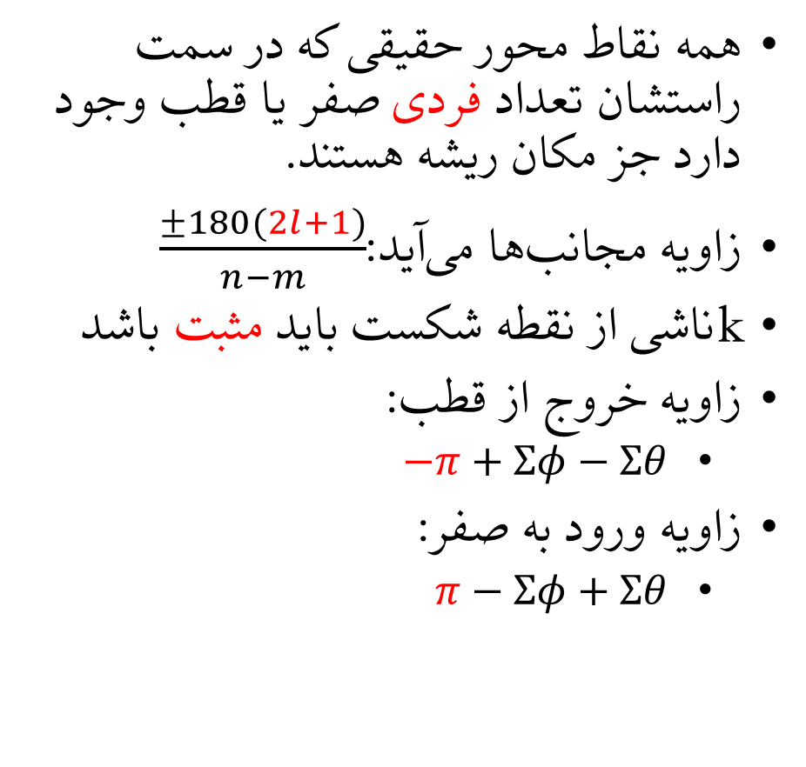
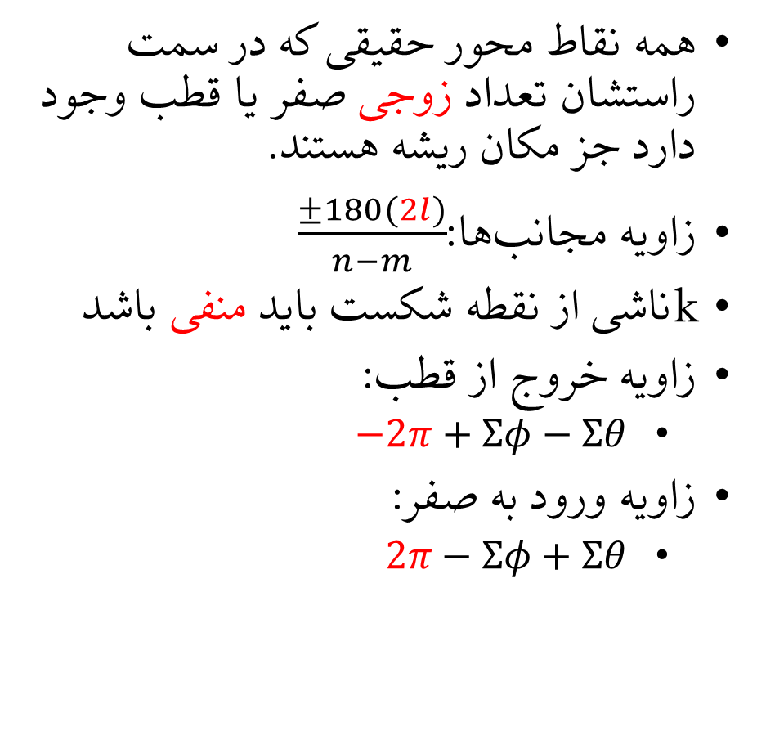
متمم مکان ریشه
همه نقاط محور حقیقی که در سمت راستشان تعداد زوجی صفر یا قطب وجود دارد جز مکان ریشه هستند.
زاویه مجانب‌ها:$\frac{±180(2l)}{n−m}$
kناشی از نقطه شکست باید منفی باشد
زاویه خروج از قطب:
$−2π+Σφ−Σθ$
زاویه ورود به صفر:
$2π−Σφ+Σθ$
همه نقاط محور حقیقی که در سمت راستشان تعداد فردی صفر یا قطب وجود دارد جز مکان ریشه هستند.
زاویه مجانب‌ها می‌آید:$\frac{±180(2l+1)}{n−m}$
kناشی از نقطه شکست باید مثبت باشد
زاویه خروج از قطب:
$−π+Σφ−Σθ$
زاویه ورود به صفر:
$π−Σφ+Σθ$

Slide 7
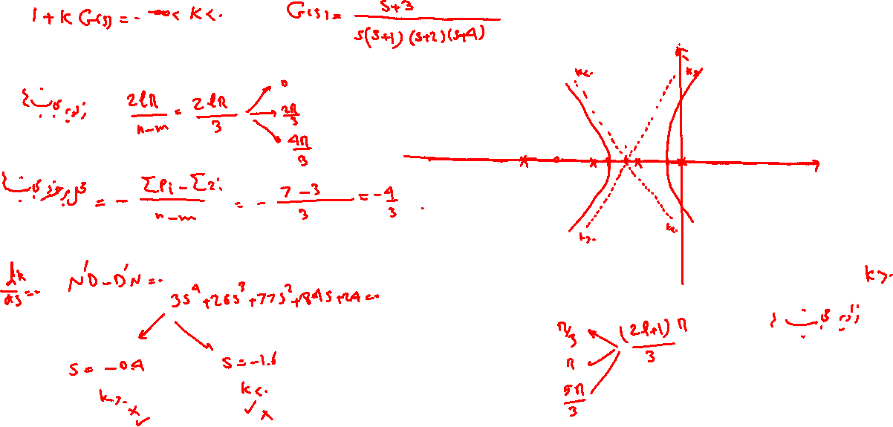
متمم مکان ریشه- مثال

Slide 8
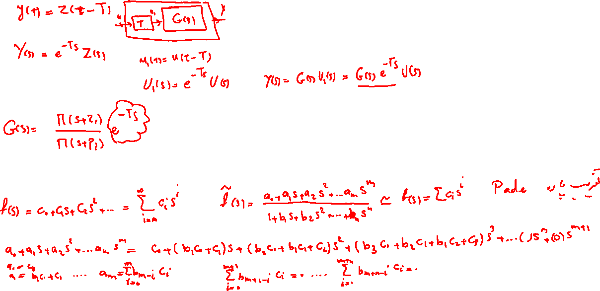
تاخیر و تقریب پاده

Slide 9
تاخیر و تقریب پاده

